Slide 1
Презентация Дидактической игры по ОБЖ «Можно и нельзя»
Для детей от 3 до 7 лет.
Выполнил воспитатель Хлыстова О.Б.
МОАУ «СОШ № 54 г. Орска»
(дошкольные группы)

Slide 2
Цель: Формировать элементарные знания о правилах дорожного движения.
Задачи:
Развивать интерес к изучению правил дорожного движения.
Формировать представления о правилах безопасного дорожного движения в качестве пешехода и пассажира транспортного средства.
Учить (упражнять в умении) определять правильность поступков, доказывая свой выбор.
Знакомить (Закреплять) с сигналами светофора и их значениями для пешехода и пассажира транспортного средства.
Расширять и активизировать словарный запас детей.

Slide 3
Оборудование: Карточки с изображением ситуаций на дороге, по два сигнальных кружка красного и зеленого цвета для каждого игрока. (В игре могут принимать участие от 1 до 6 игроков)
Ход игры:
1 – ый вариант:
игроки берут по карточке и рассматривают ситуацию, которая изображена на картинки. Воспитатель объясняет кто прав, а кто допускает ошибку и после разбора просит поднять сигнальный кружок.
2 – ой вариант:
Воспитатель показывает карточку с ситуацией на дороге. Дети должны рассмотреть карточку и поднять соответствующий сигнал: красный – неправ, зеленый – прав. Воспитатель просит одного из детей объяснить свой выбор.
3 – ий вариант:
Карточки перевернуты изображением вниз. Дети по очереди берут любую карточку, показывают и объясняют изображенную ситуацию другим, а остальные определяют на слух правильность поведения в ПДД и поднимают соответствующий кружок. Затем ребенок который описывал ситуацию оказывает картинку игрокам и проверяют кто из детей был прав в оценке ситуации.

Slide 4
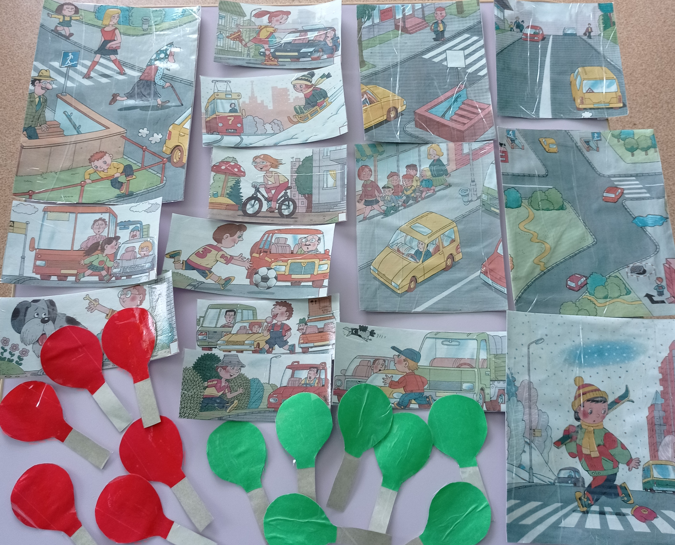
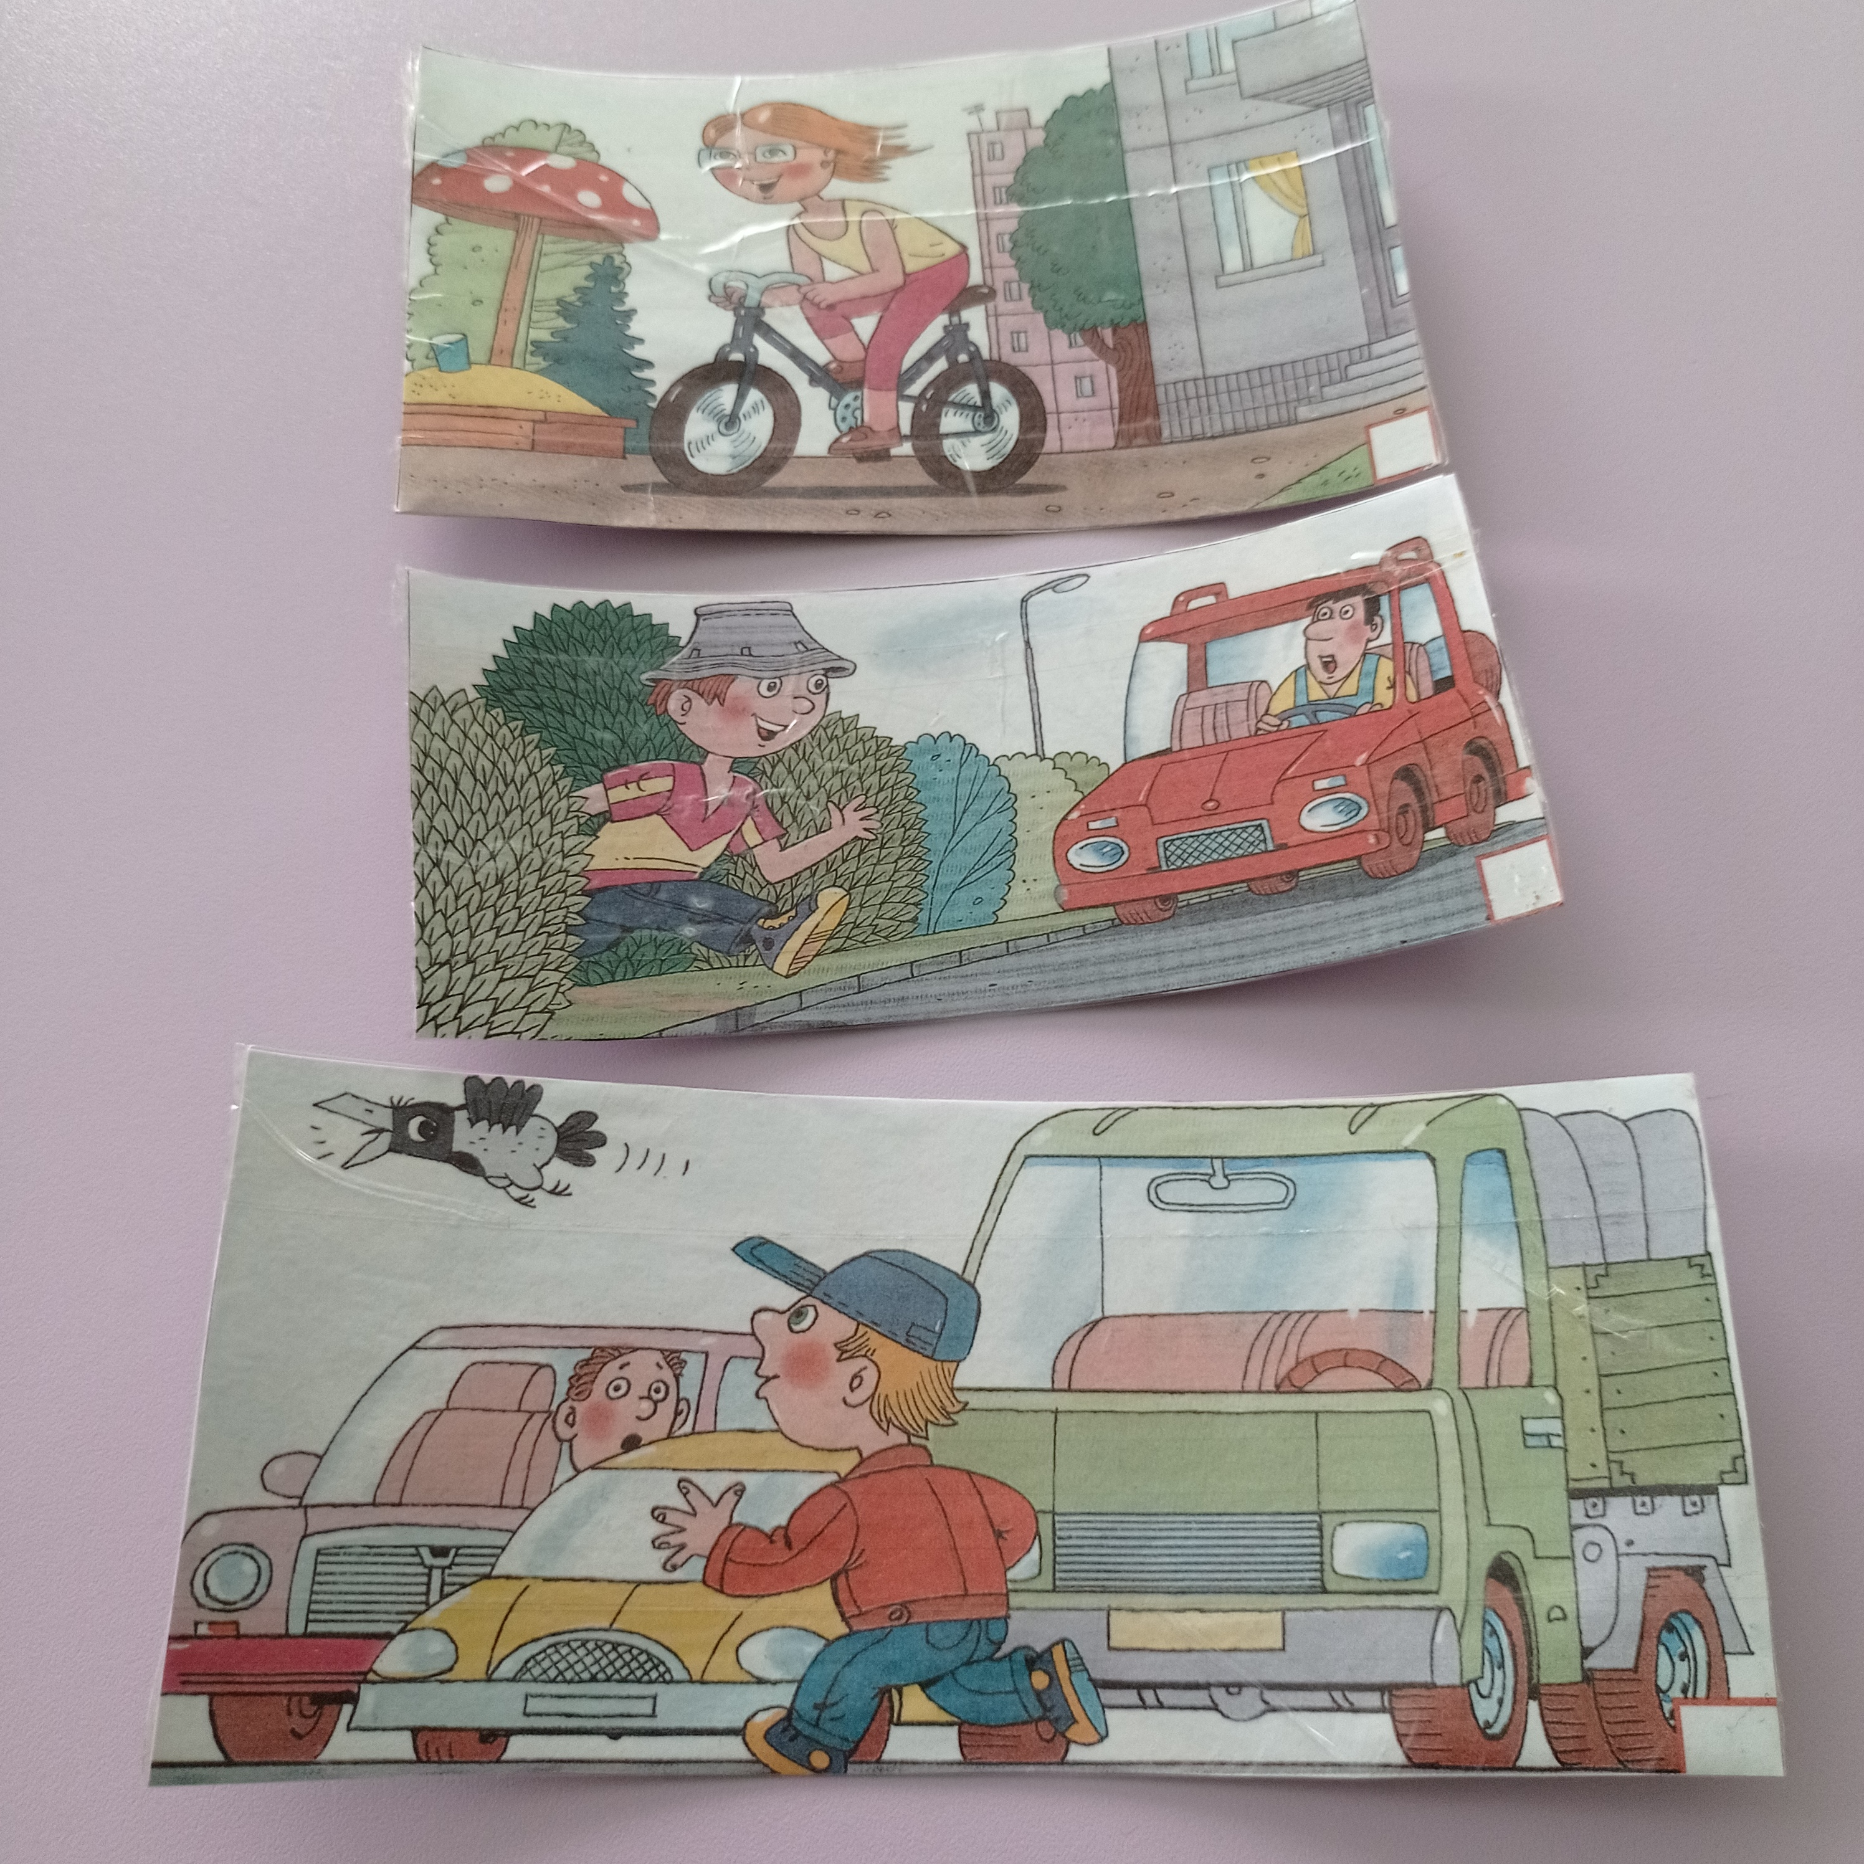
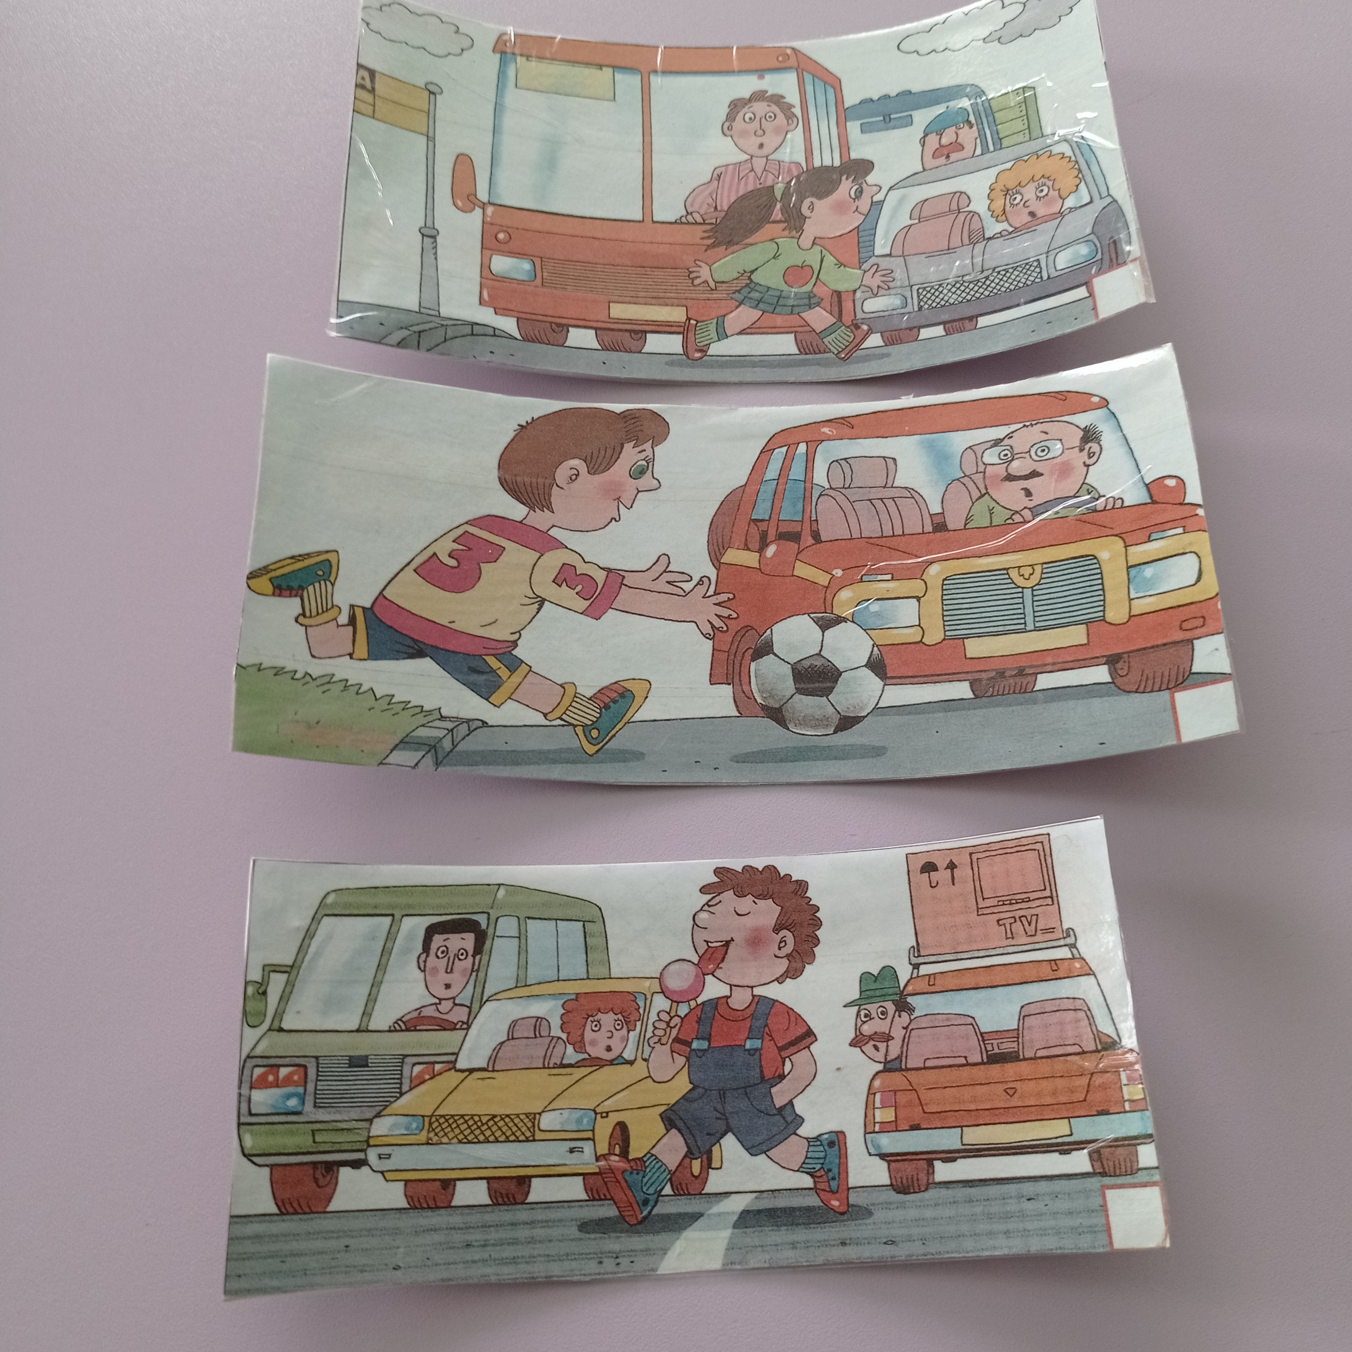

Slide 5
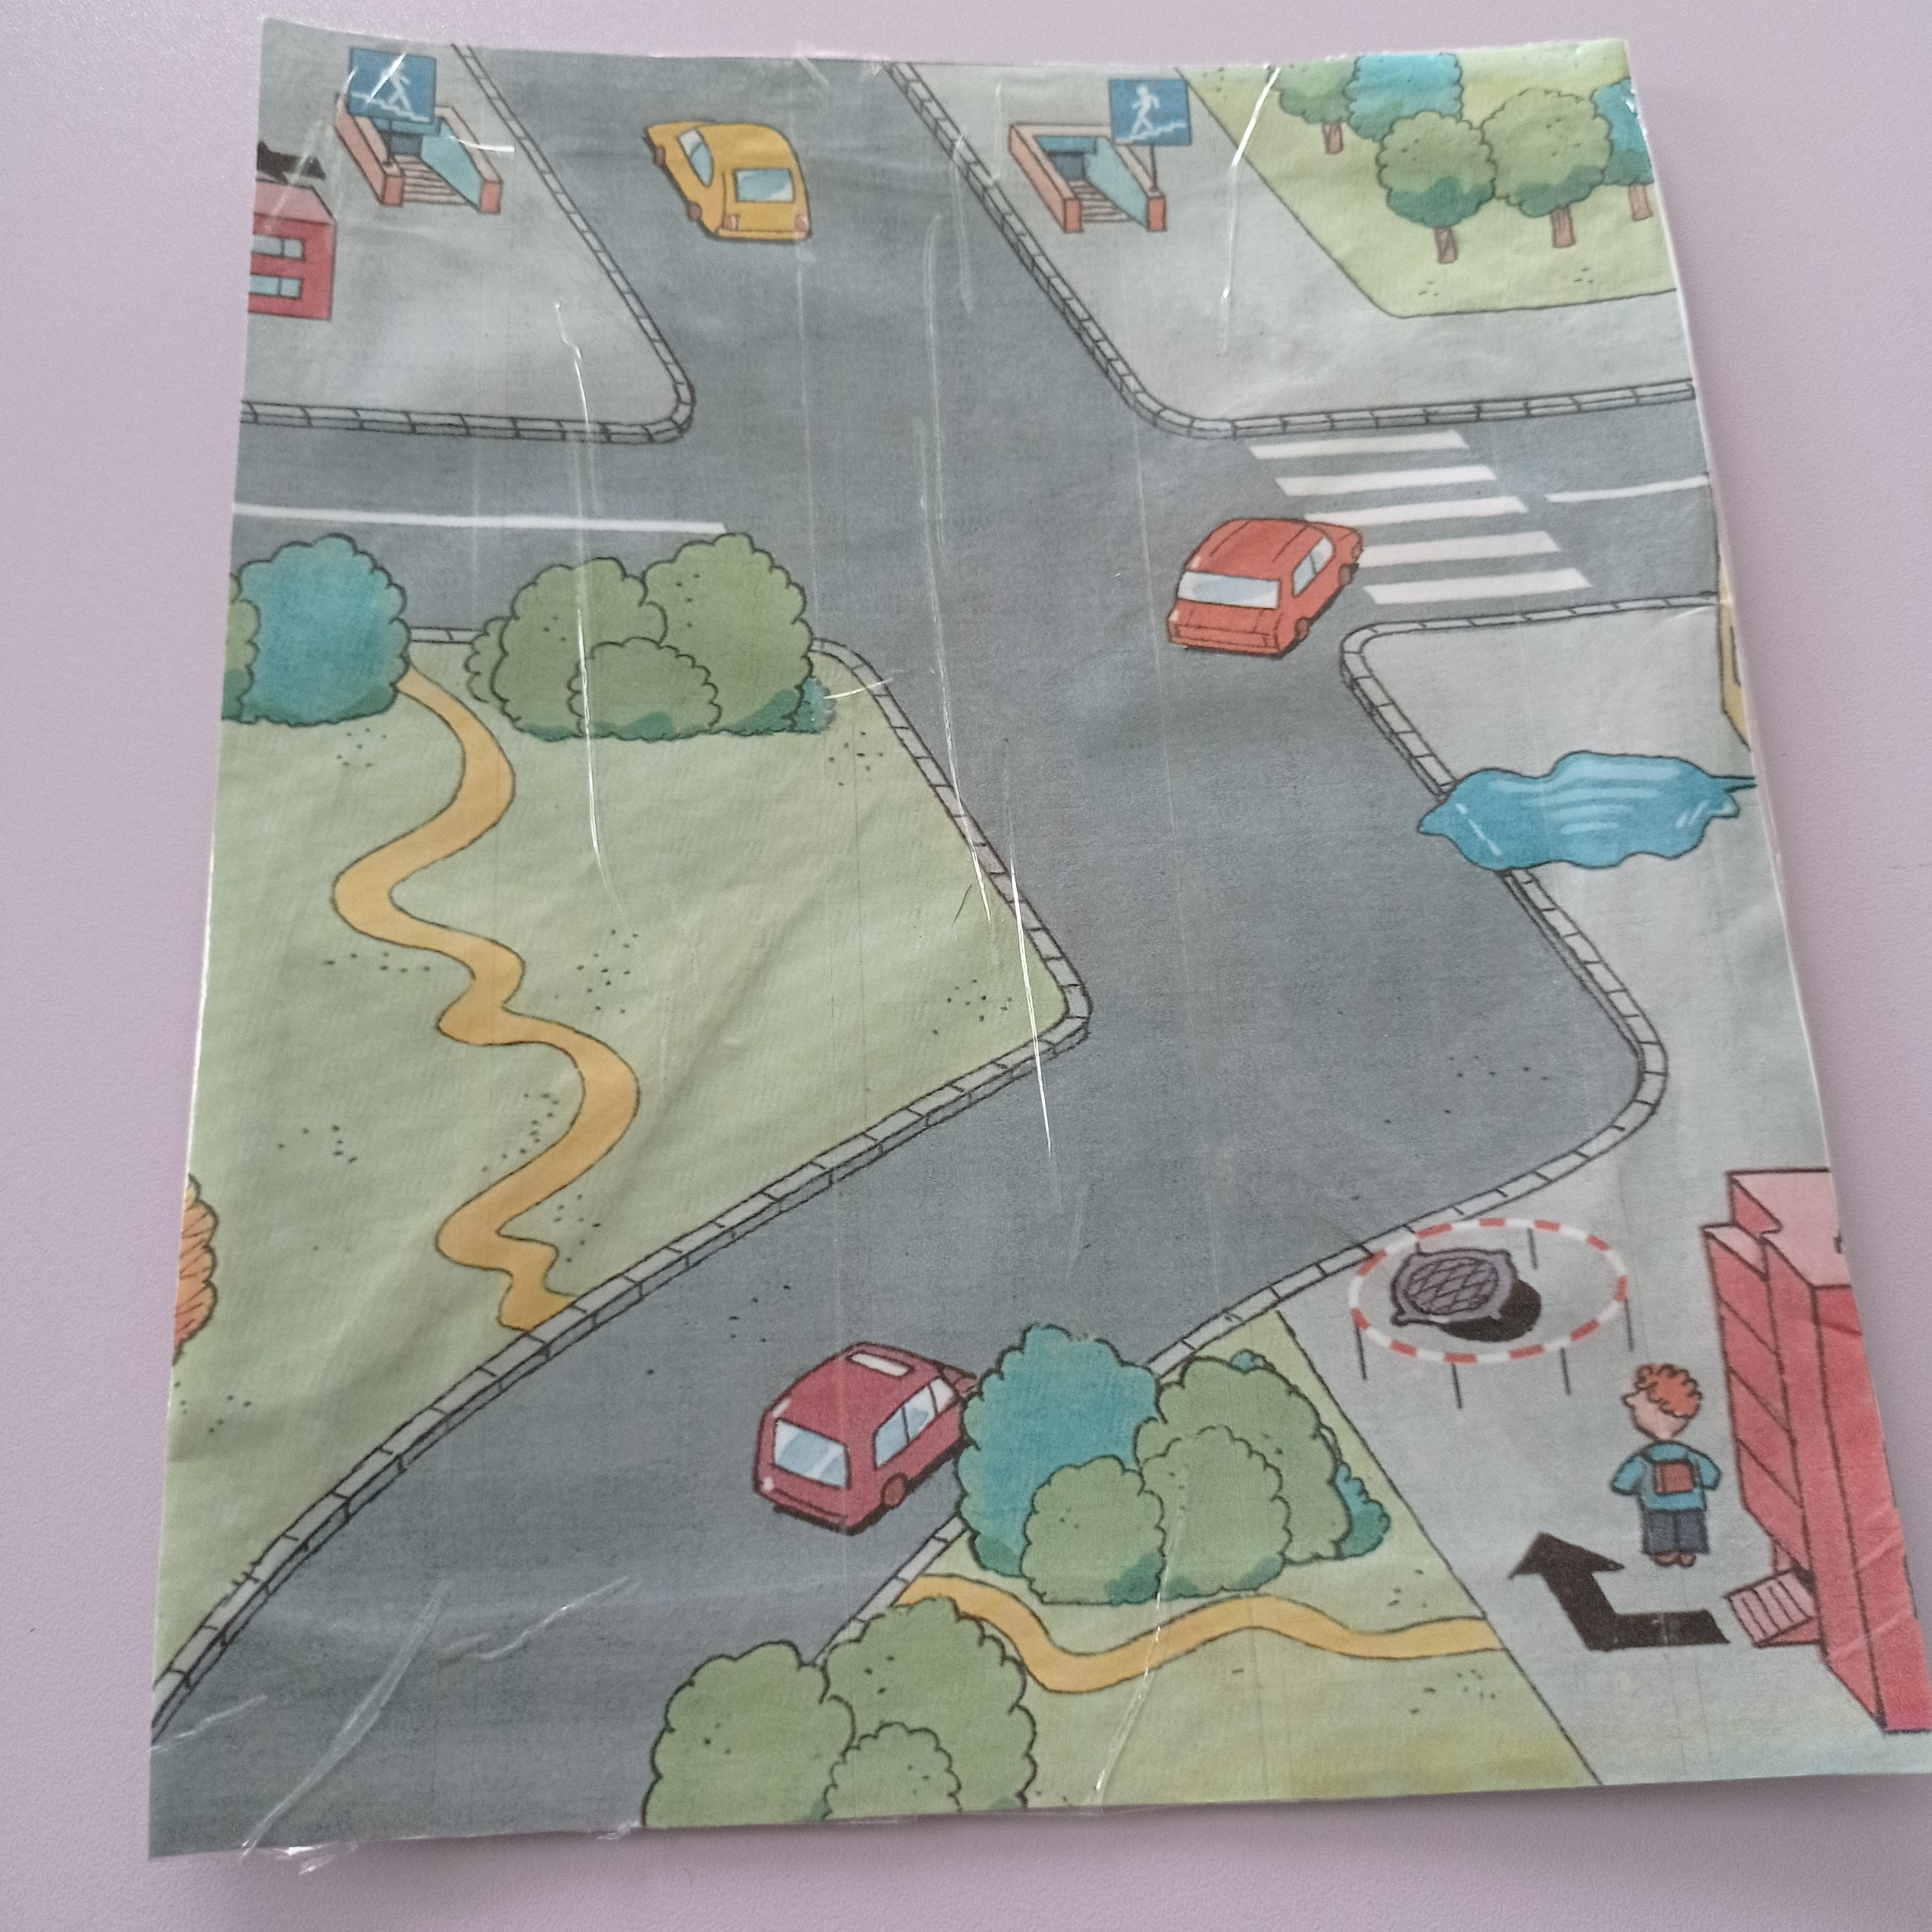
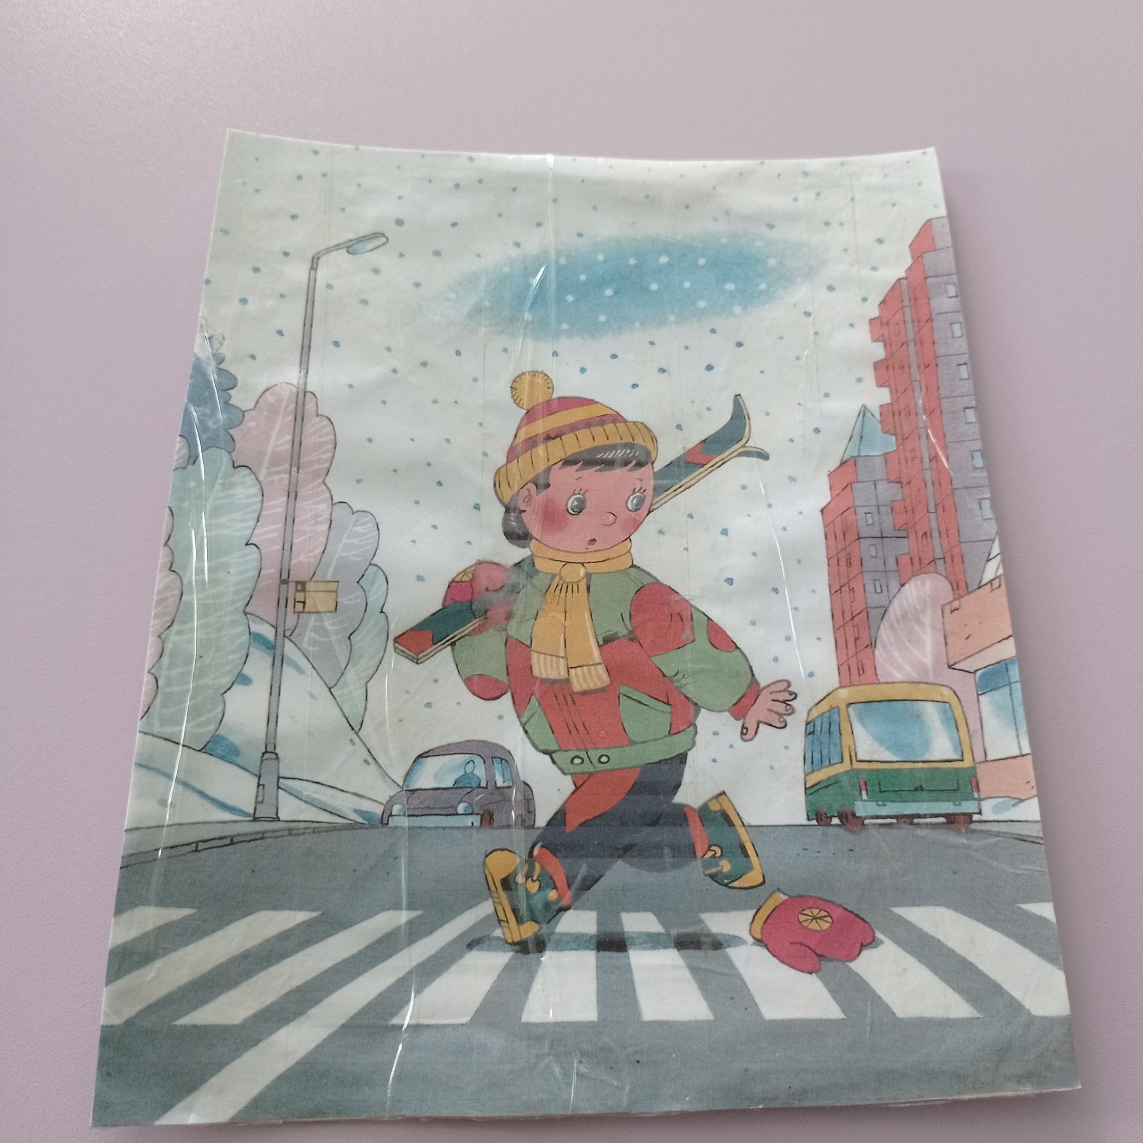
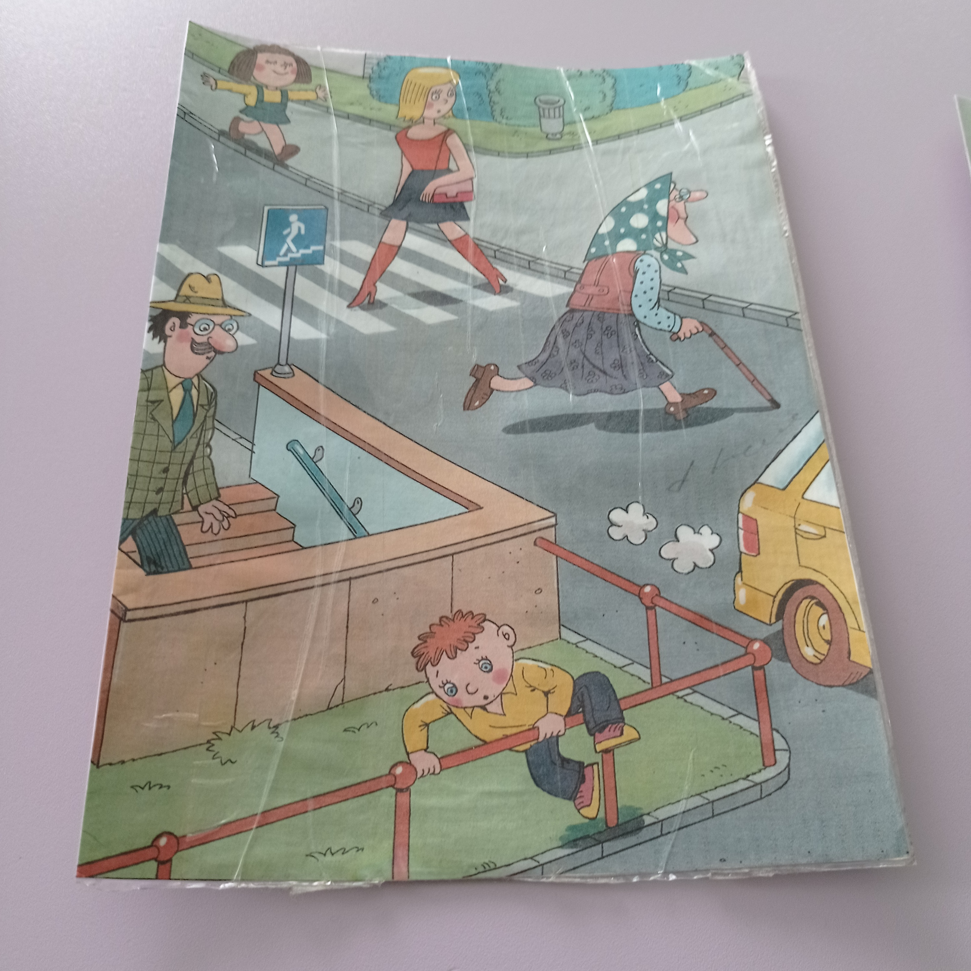

Slide 6
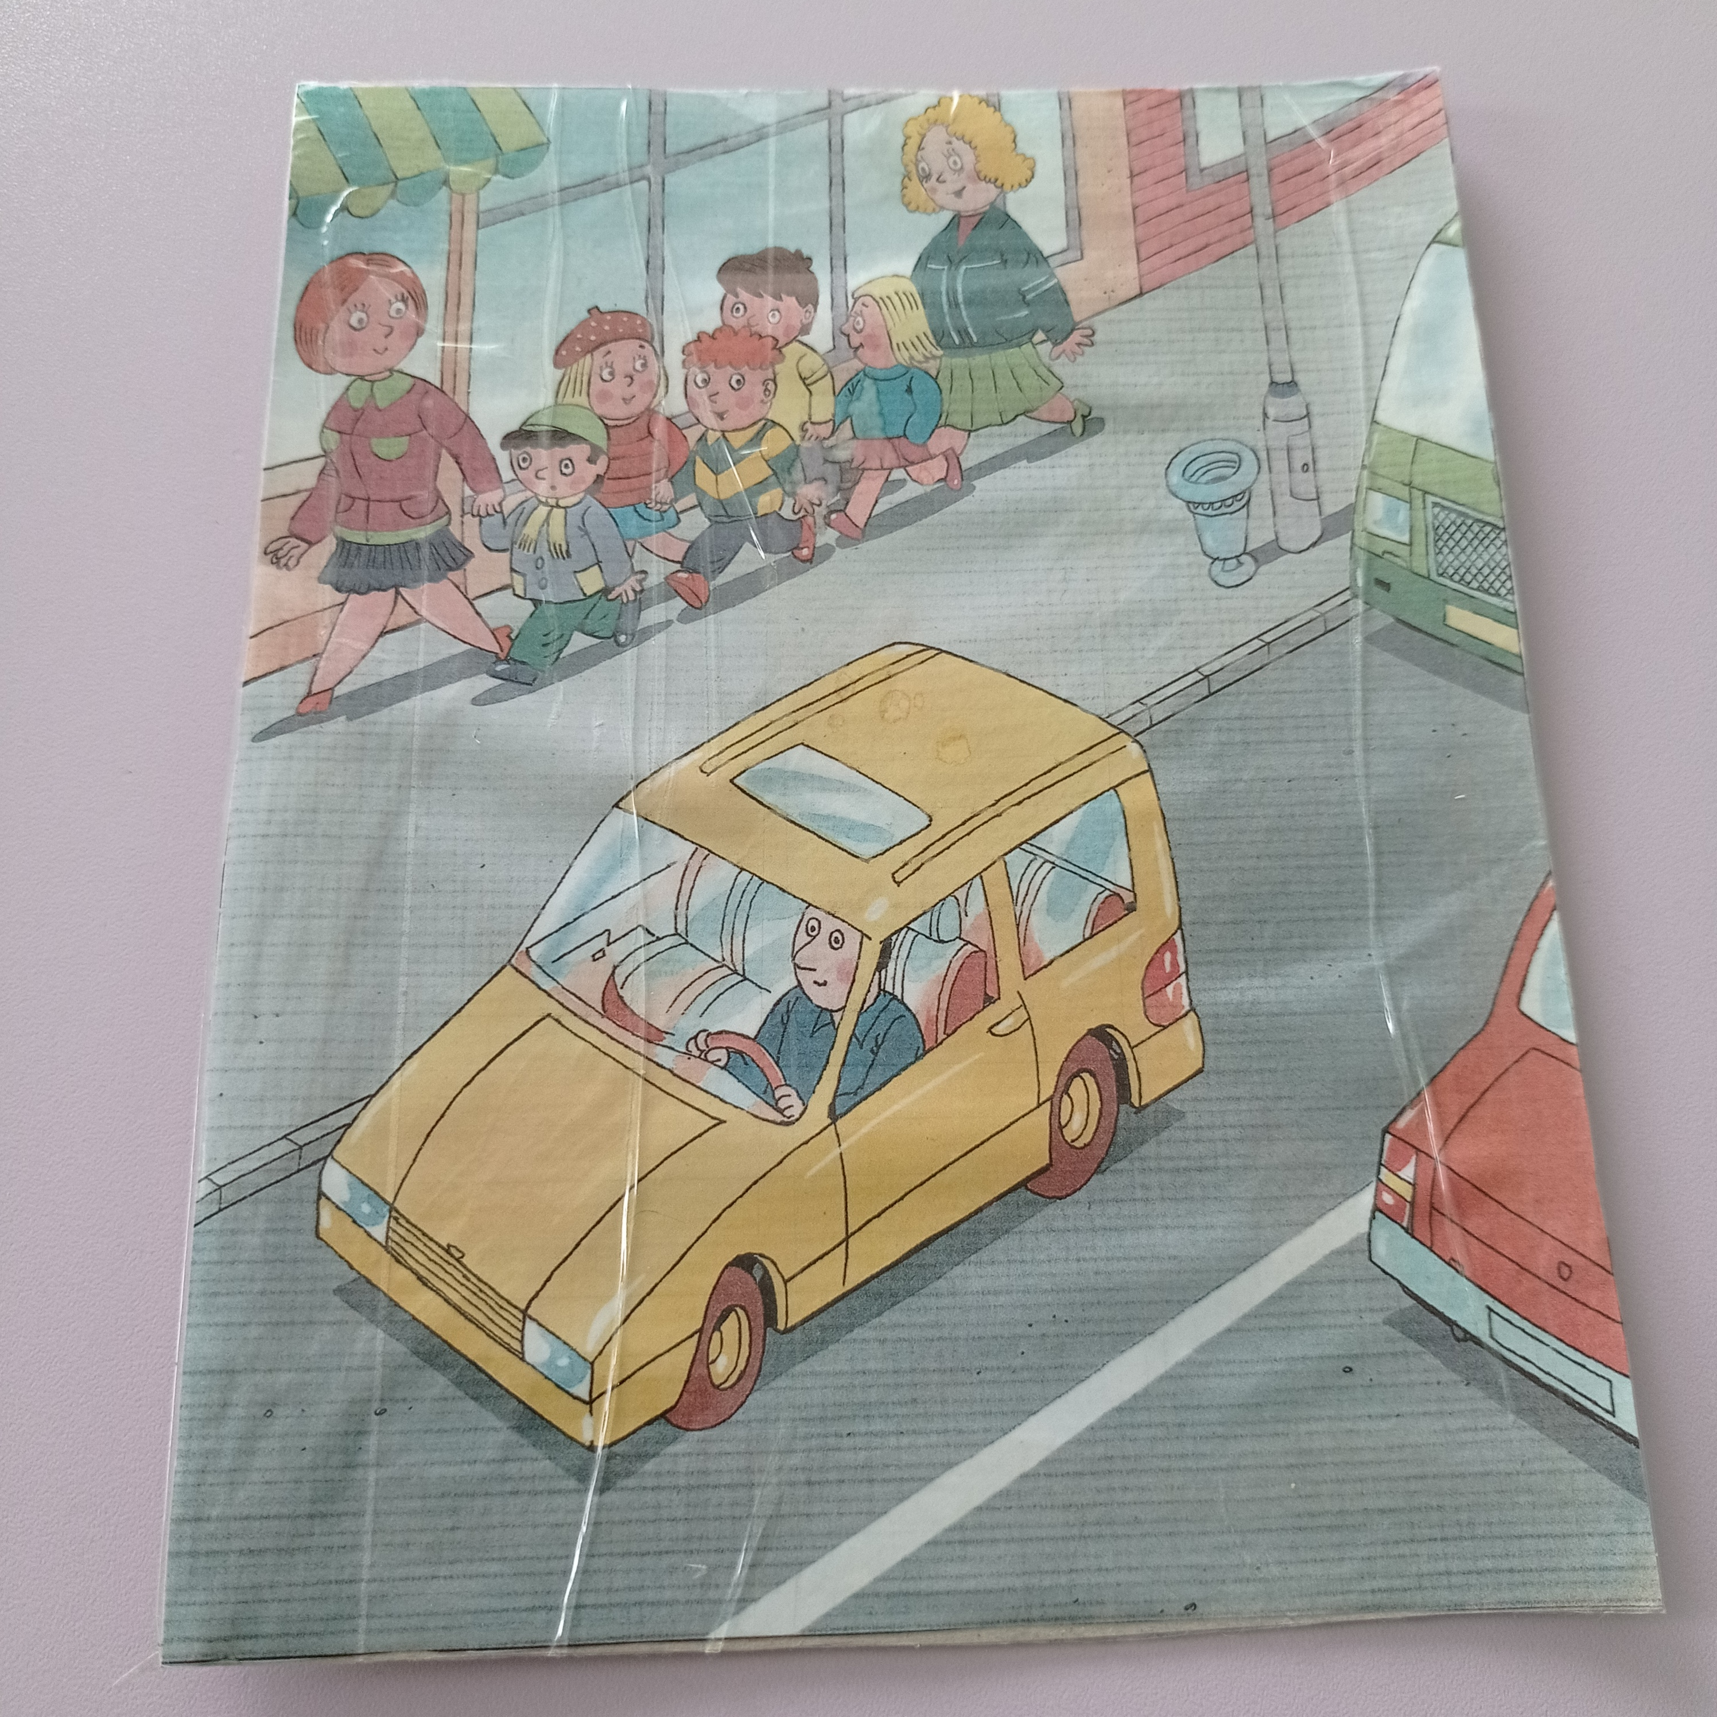
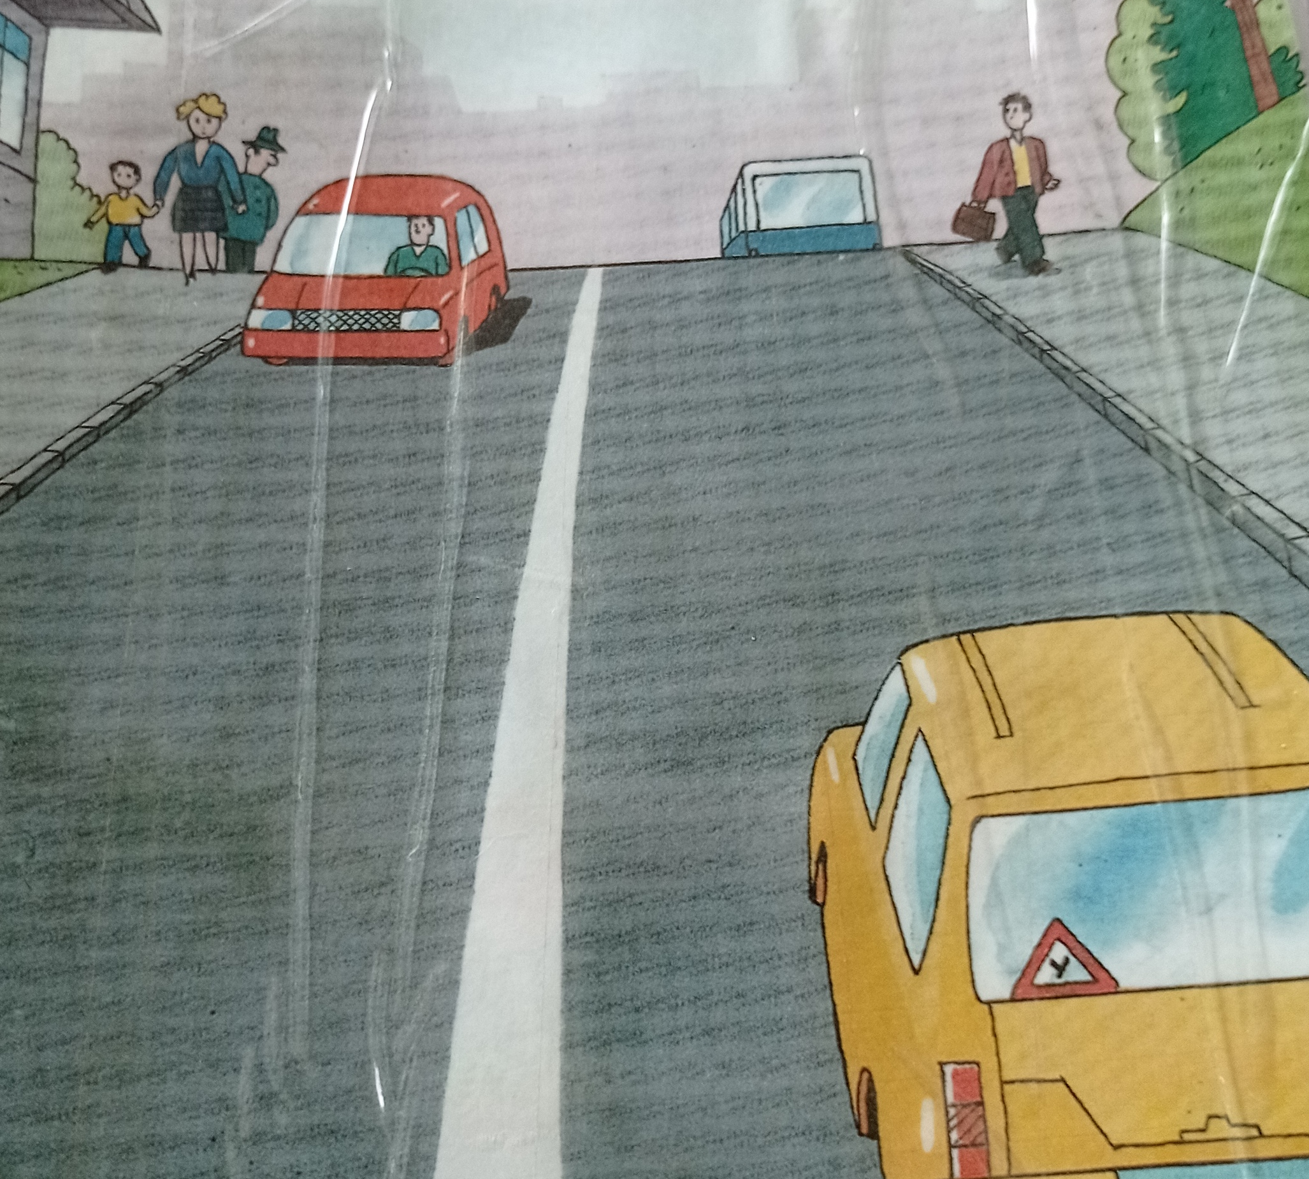
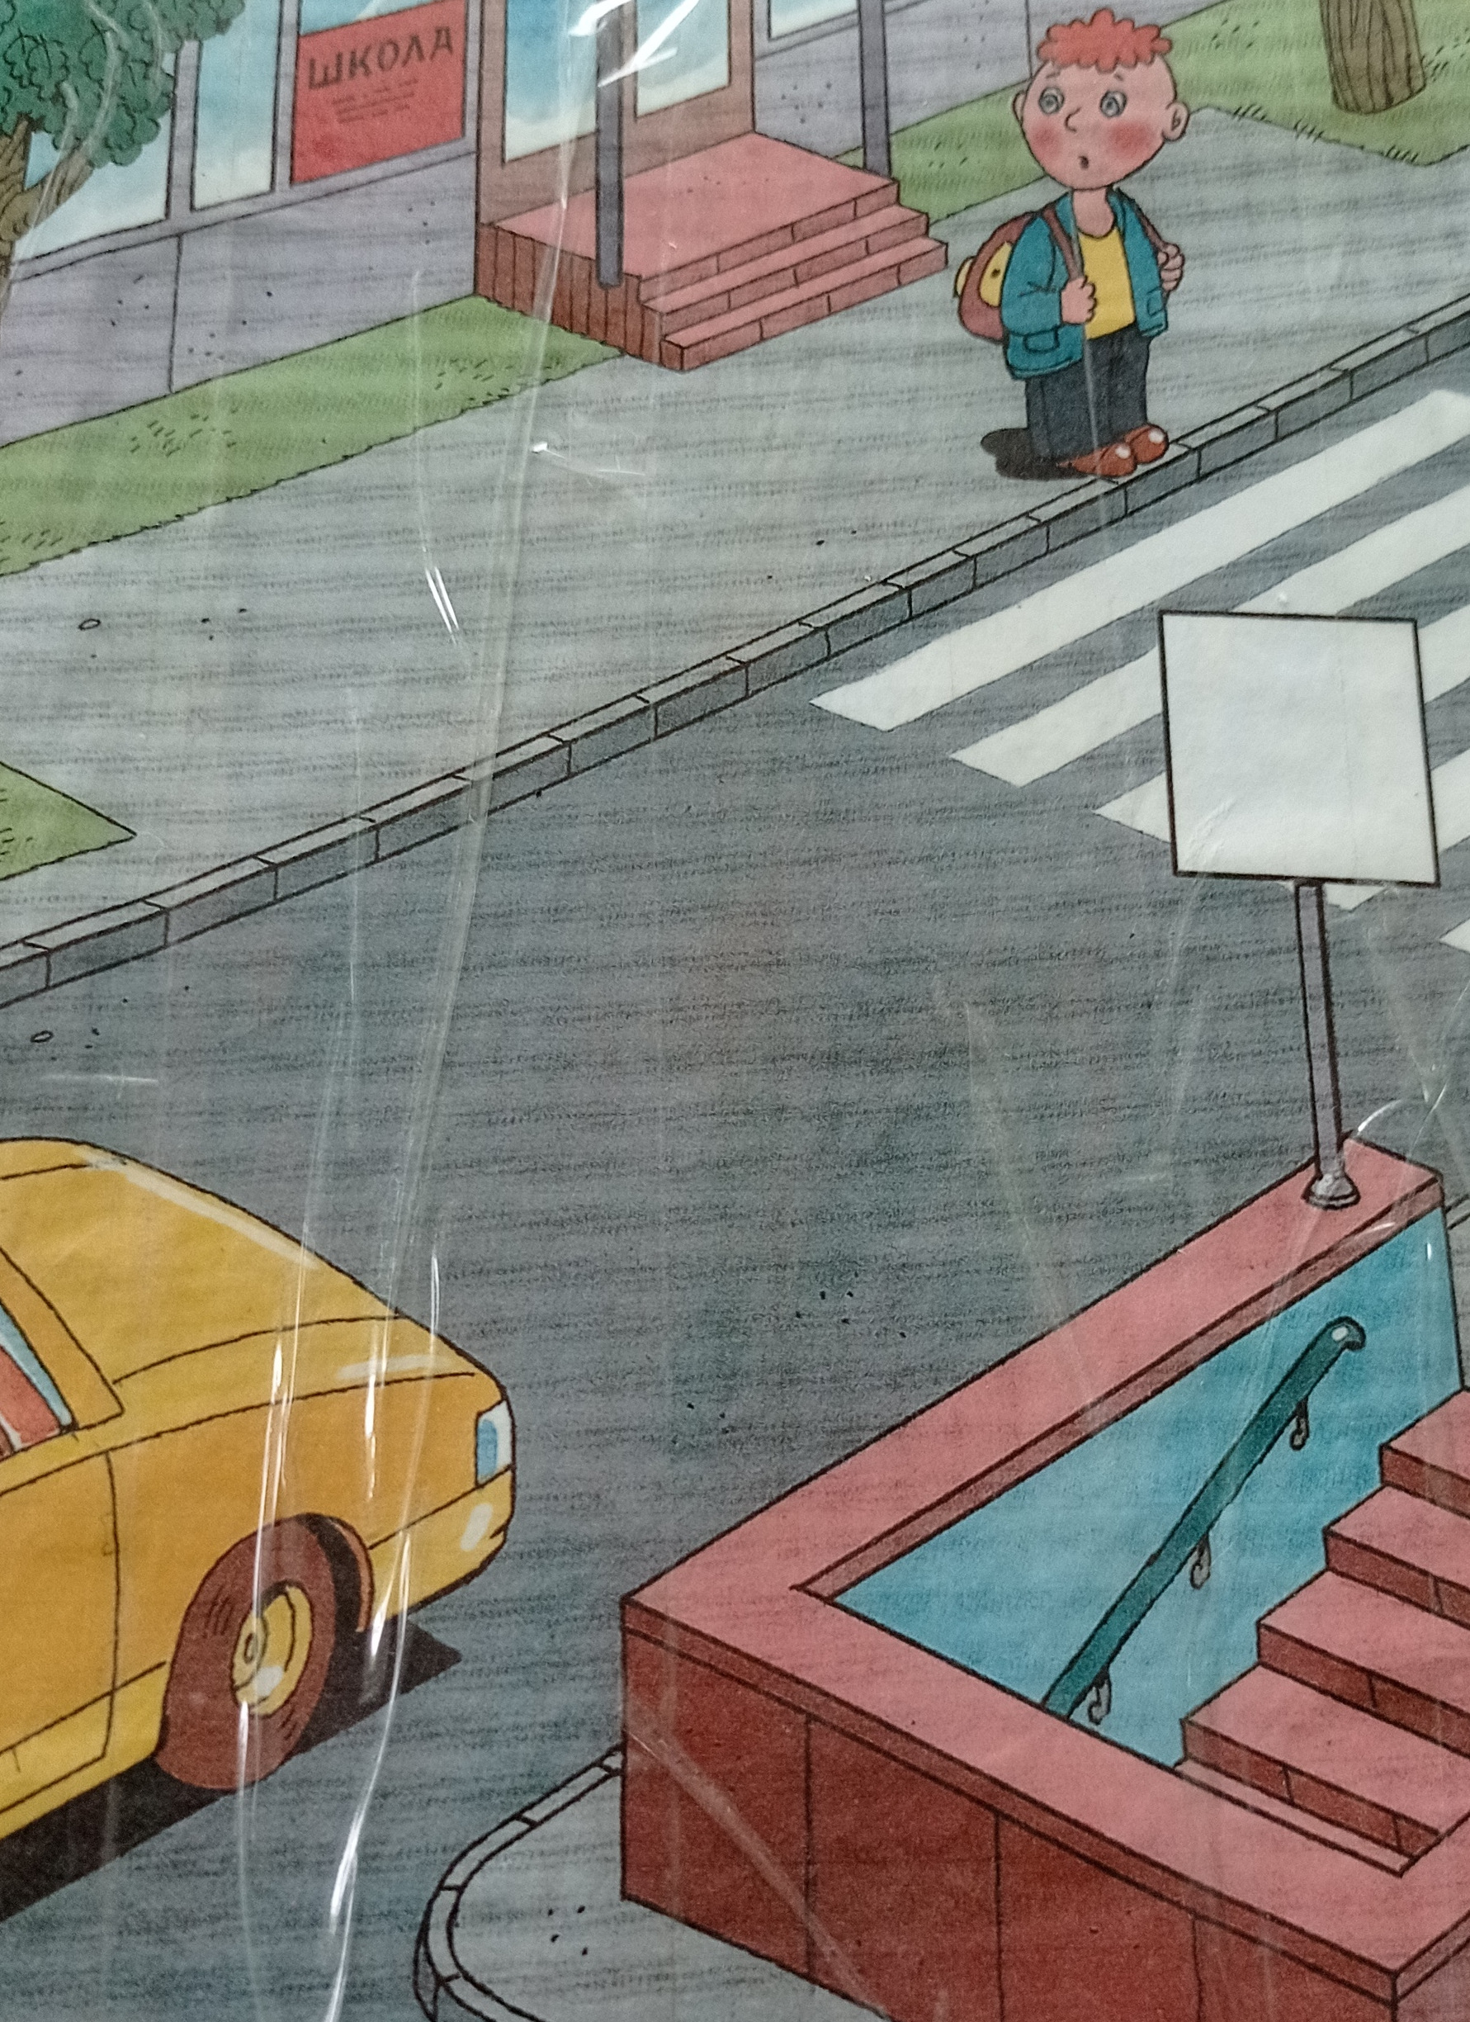

Slide 7
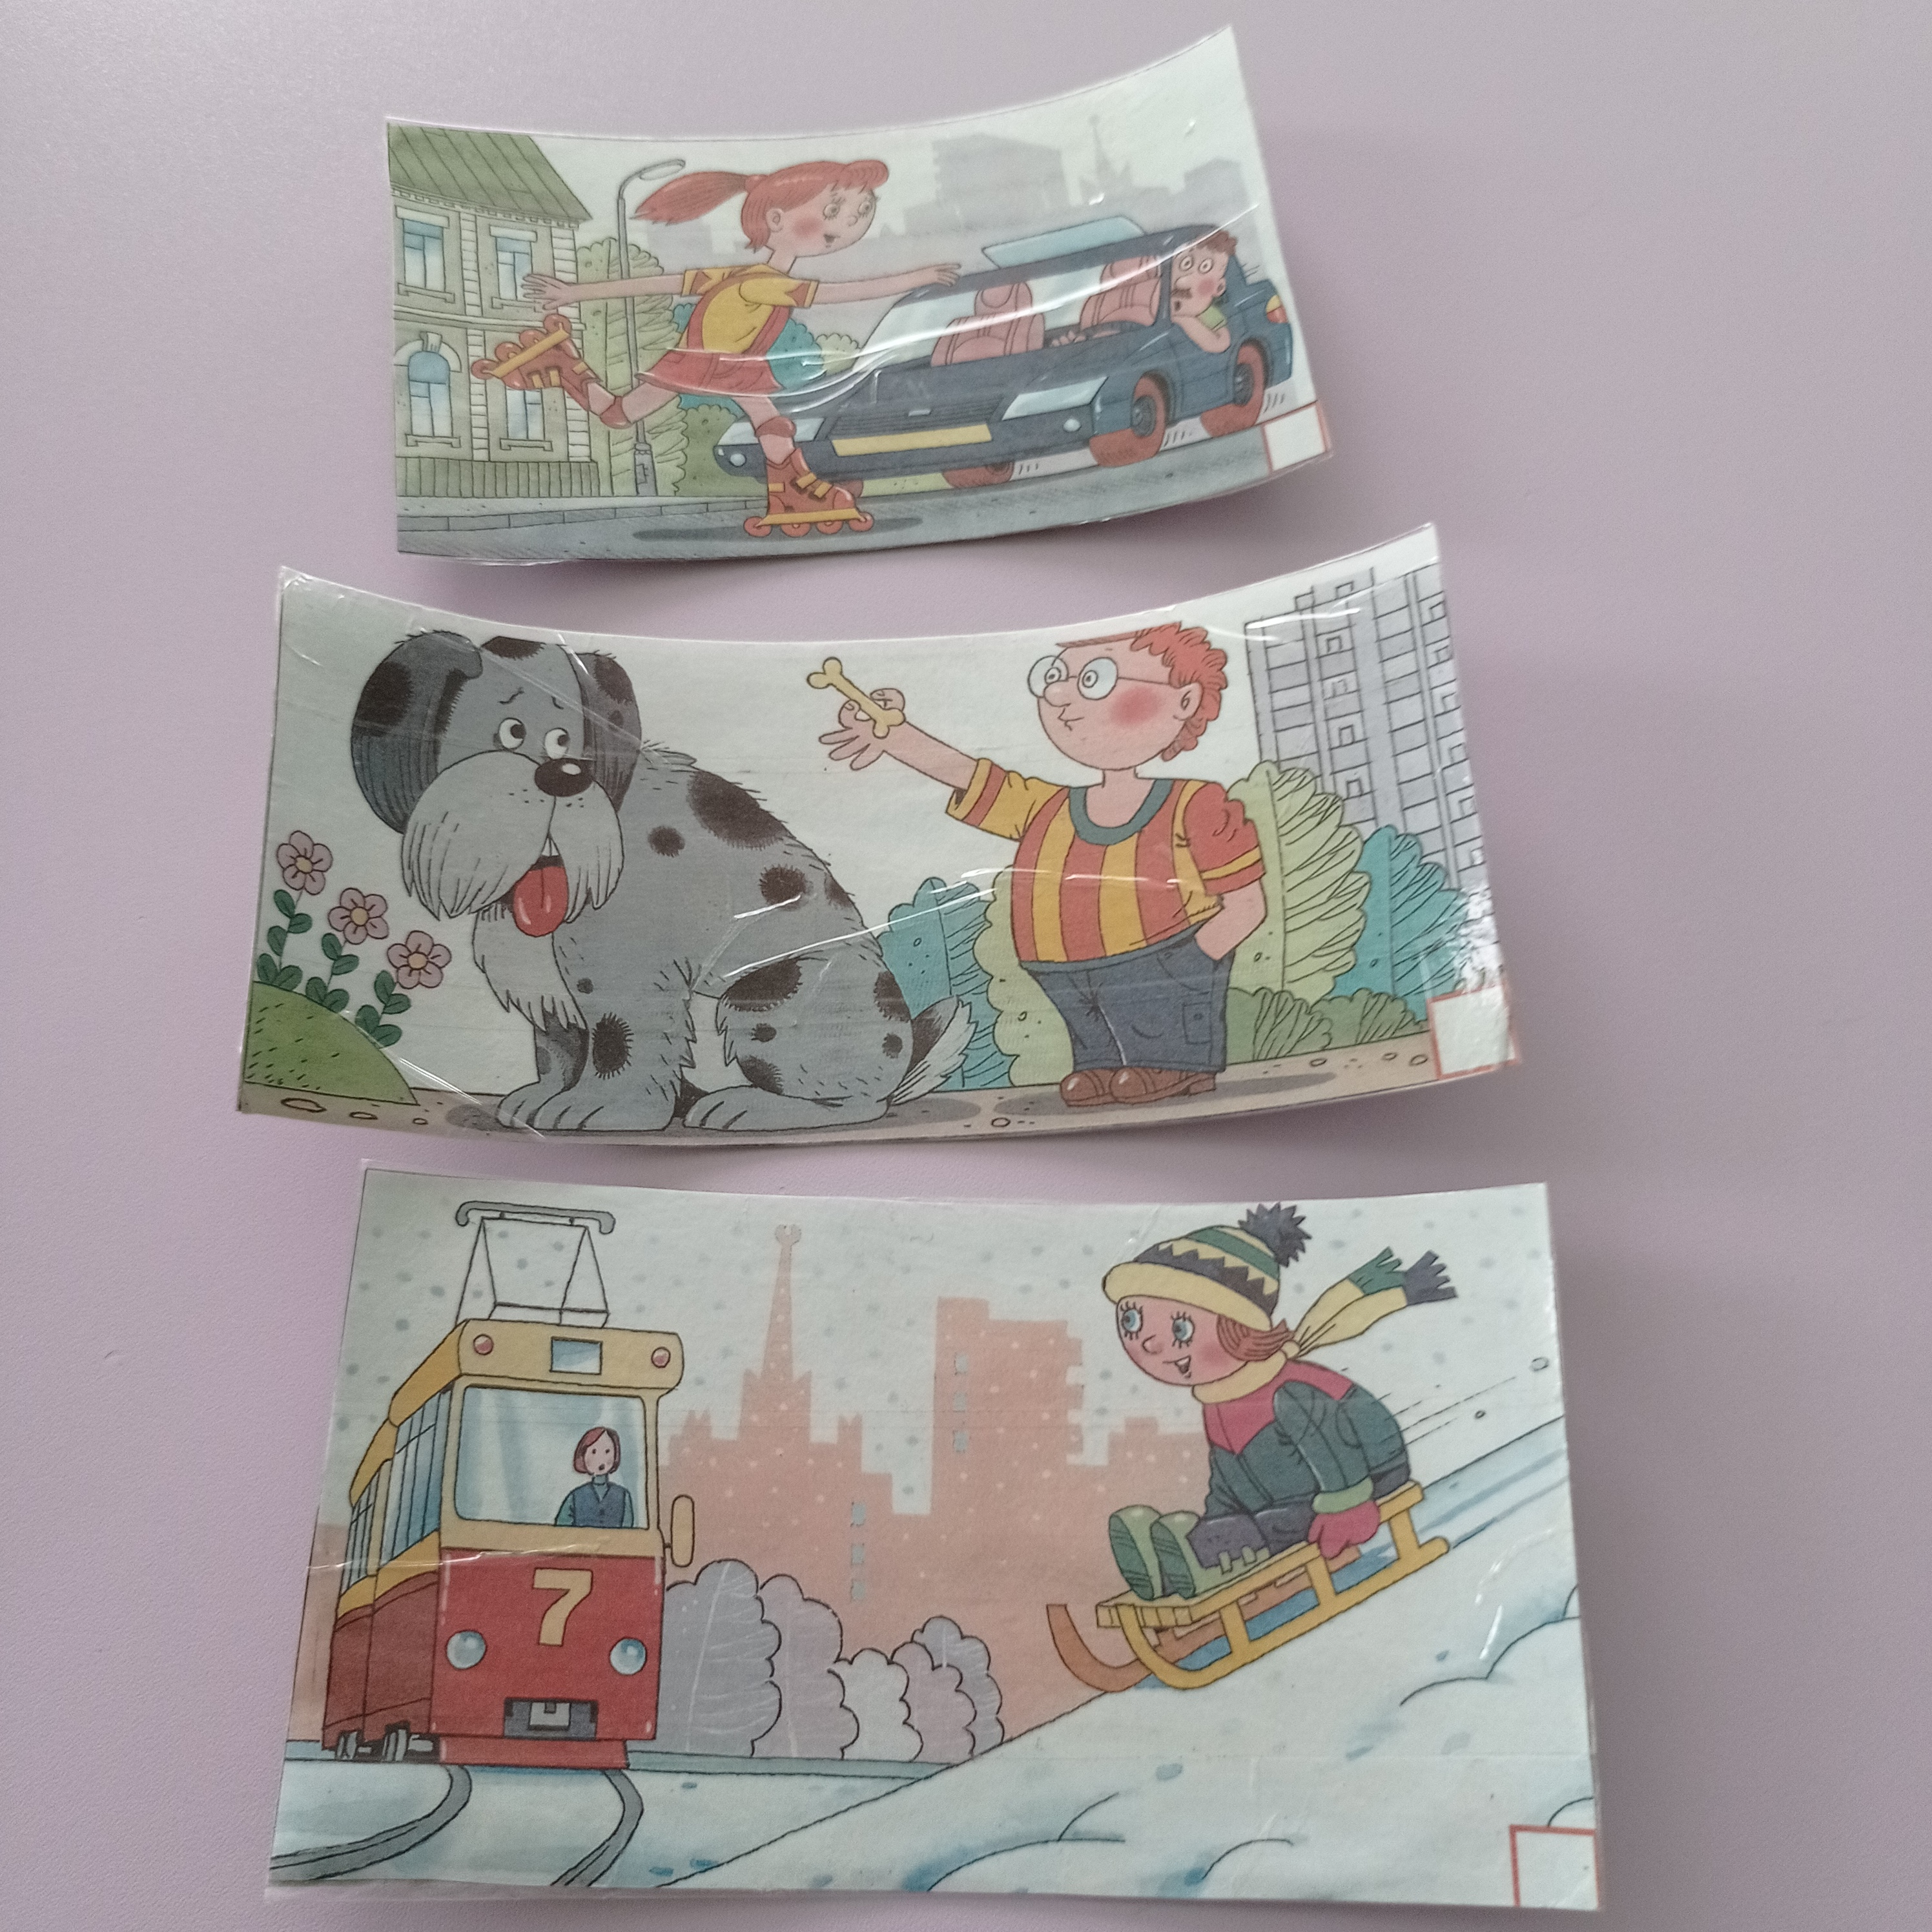
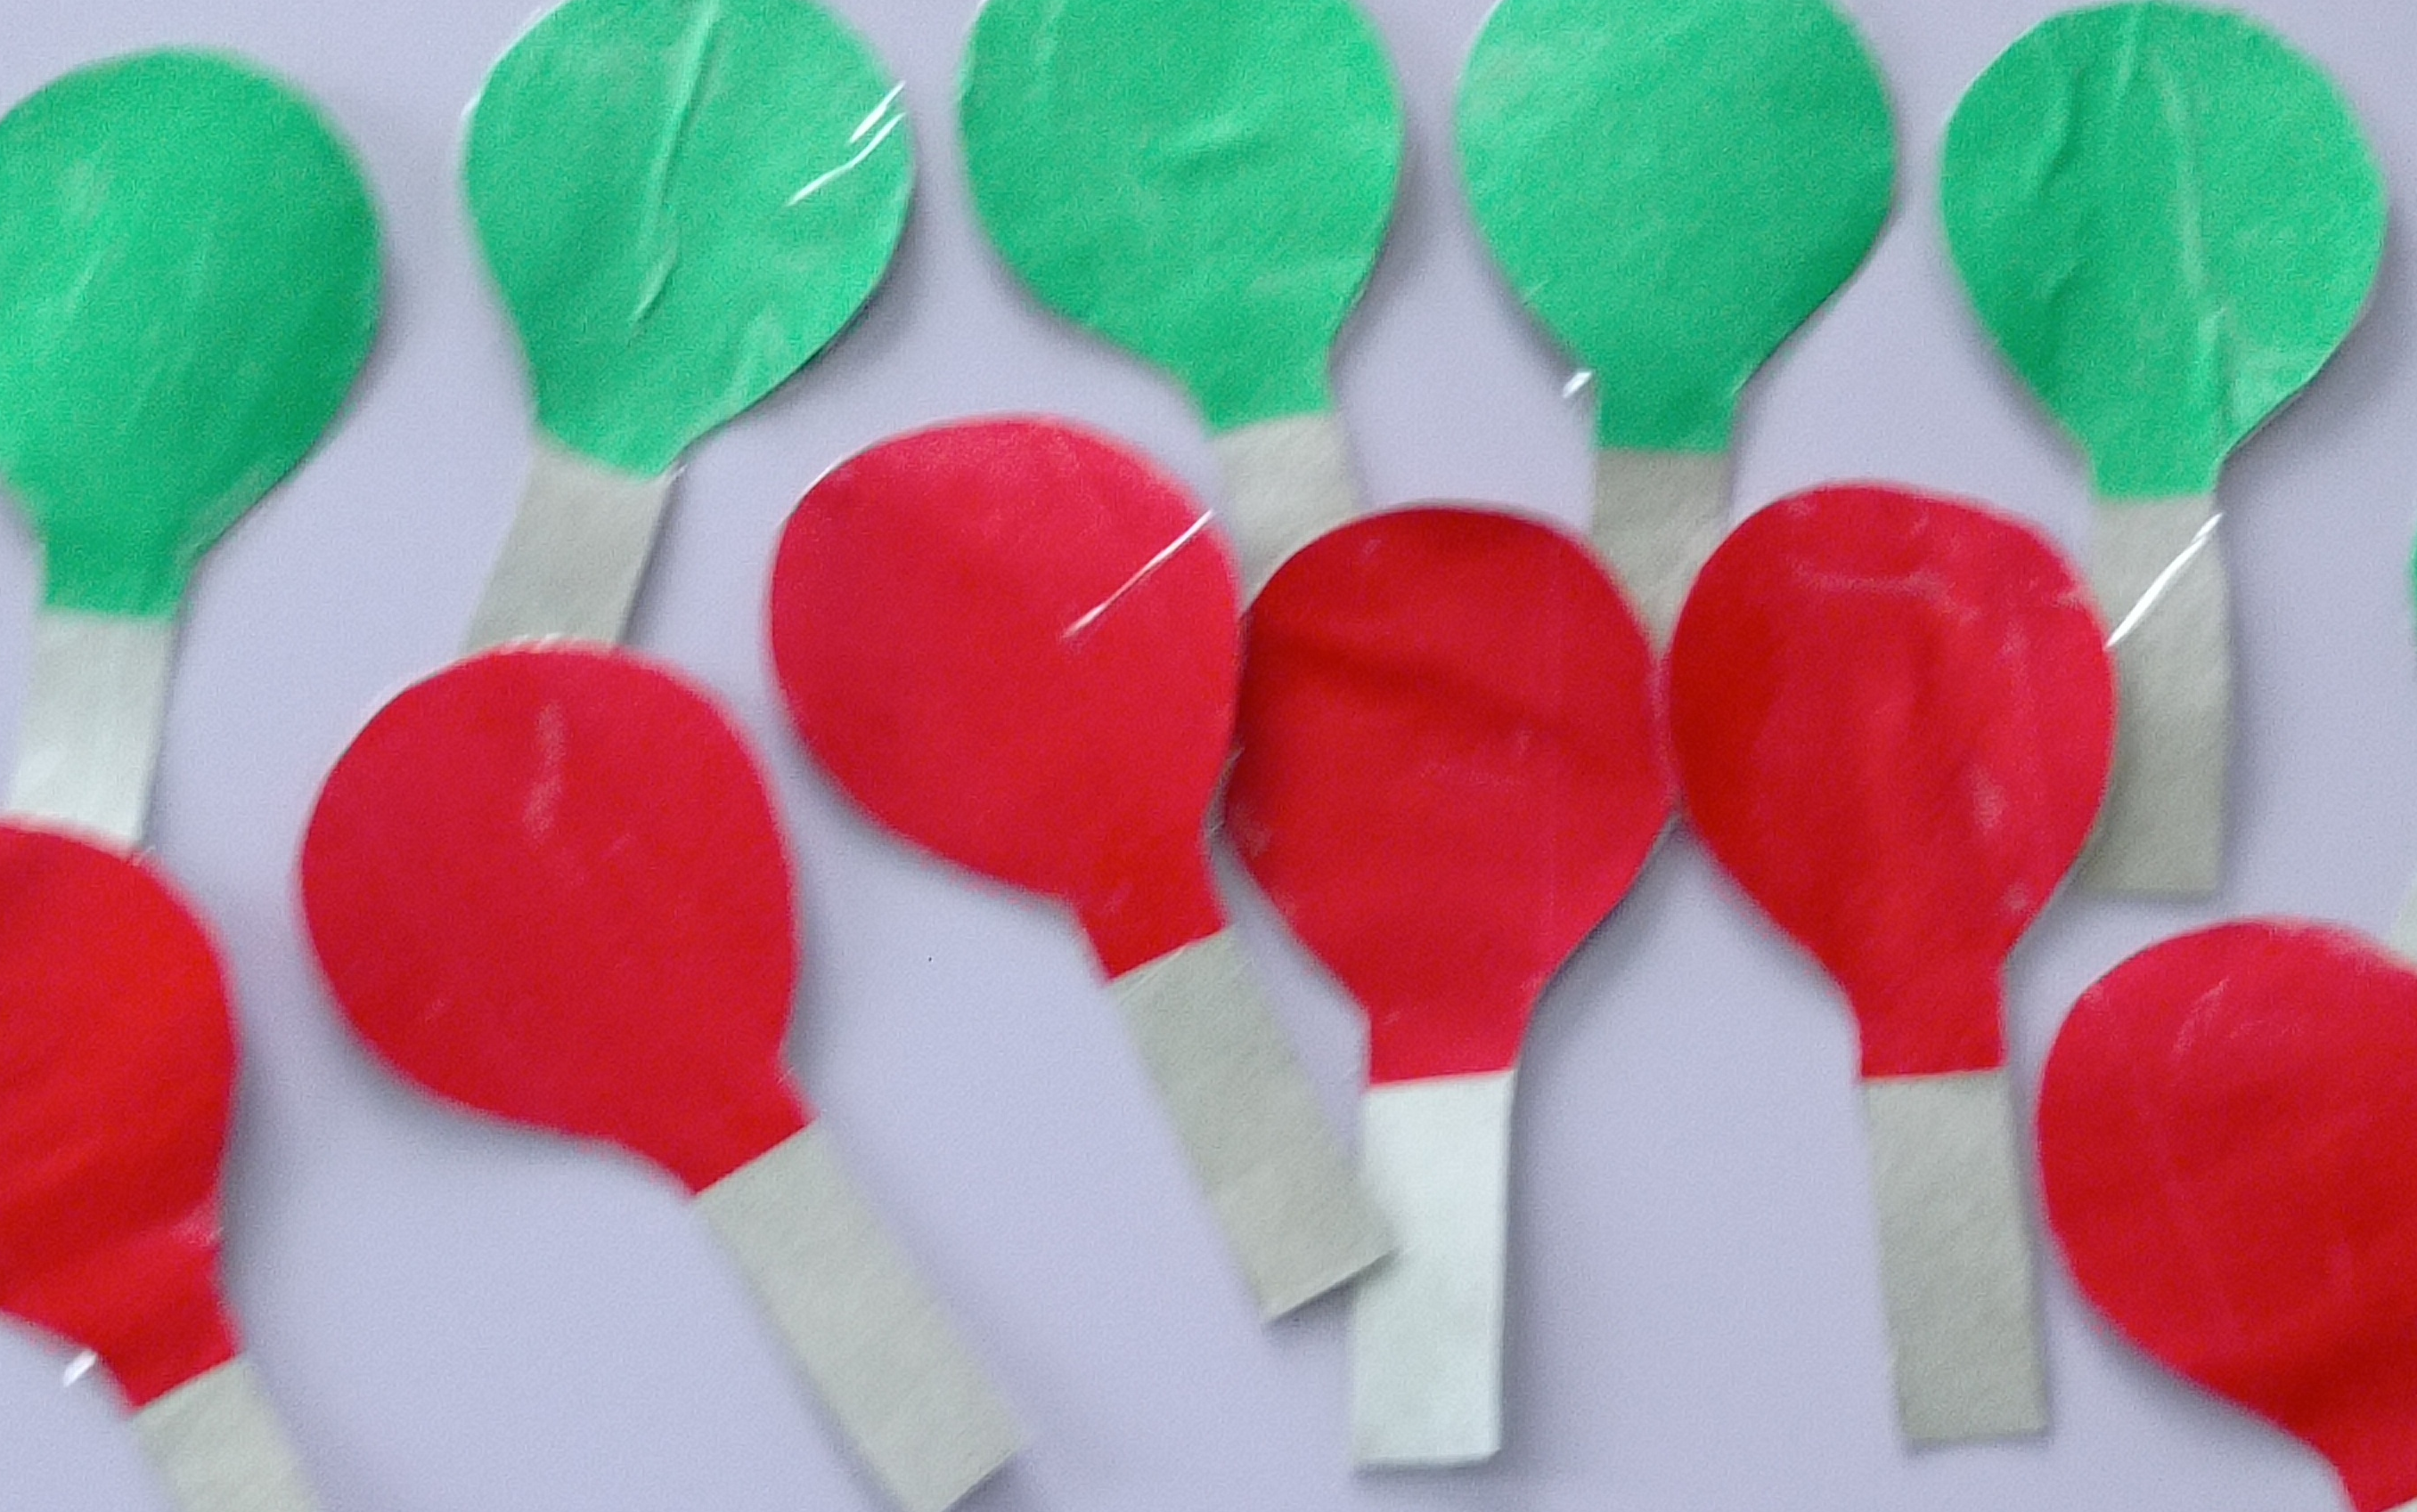

Slide 8
Спасибо за внимание

